Slide 1
Push Notifications
Integrazione con Web & Mobile

Slide 2




Andrea Sterpa
Front End Developer
sterpaandrea89@gmail.com
https://www.linkedin.com/in/andrea-sterpa-8784249a/
https://github.com/AndreaSpurs9

Slide 3
Push Notifications
Cosa sono e perché utilizzarle

Slide 4
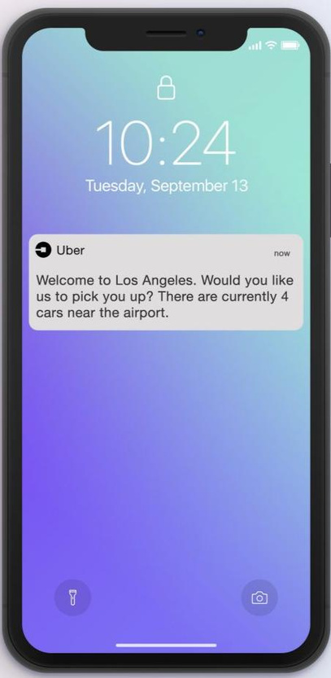
Push Notifications
Una notifica push è un breve messaggio inviato a uno o più utenti.
Questo messaggio può essere utilizzato per diversi scopi quali ad esempio recapitare un nuovo messaggio, un cambiamento di stato nell’applicazione, o una semplice informazione pubblicitaria

Slide 5
Progetto Push Notifications
Tecnologie utilizzate
Angular
Ionic
Capacitor
Firebase

Slide 6

Firebase è una suite completa di strumenti e servizi, che consentono agli sviluppatori di creare, lanciare ed espandere facilmente applicazioni mobili e web

Slide 7


Ionic è un framework multipiattaforma che consente di trasformare qualsiasi progetto web in un'applicazione mobile nativa iOS o Android
Capacitor è un runtime nativo multipiattaforma che semplifica la creazione di applicazioni che vengono eseguite in modo nativo su iOS, Android e altri dispositivi. Permette inoltre la gestione tramite plugins per le funzionalita native delle applicazioni.

Slide 8
Cosa Andremo a fare nella nostra applicazione
Configurazione di Firebase
Notifiche push per Web
Notifiche Push Mobile

Slide 9
Configurazione Firebase

Slide 10
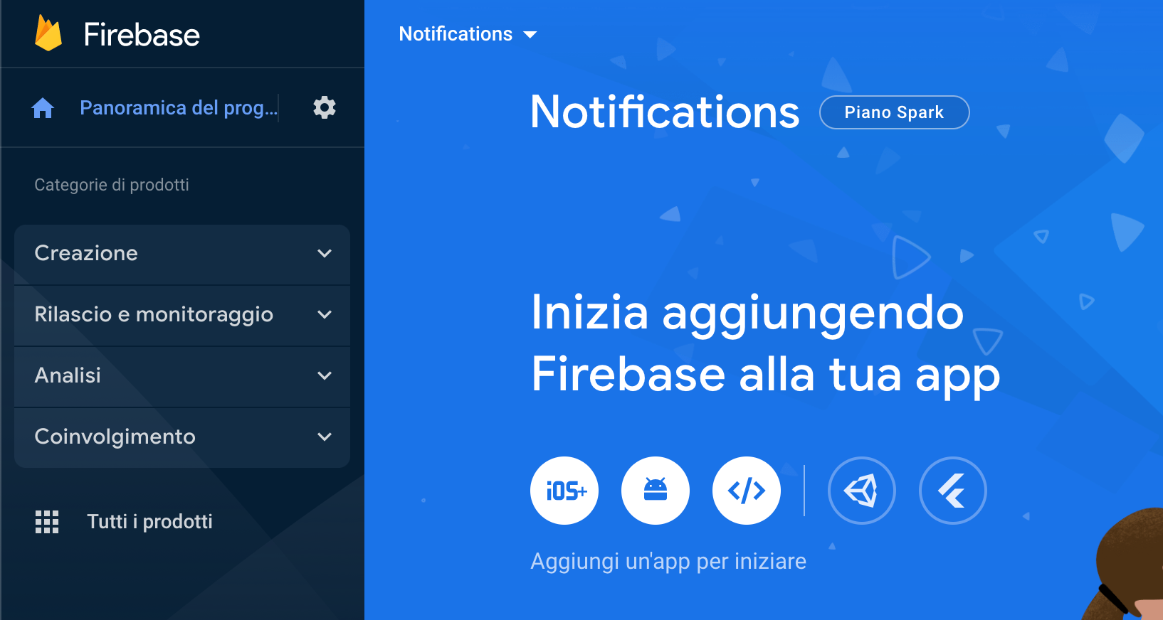
Come prima cosa dovremmo configurare le platoform che andremo ad utilizzare

Slide 11
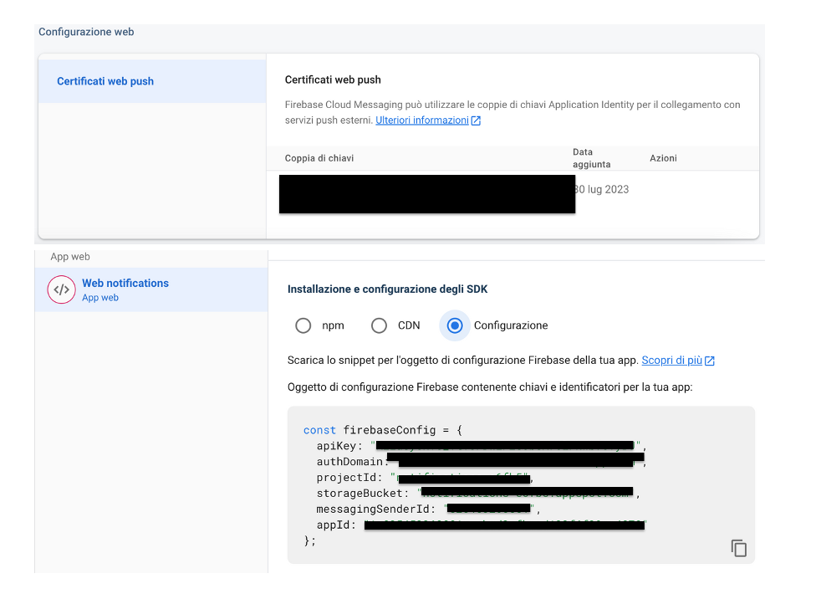
Configurazione Web

Slide 12
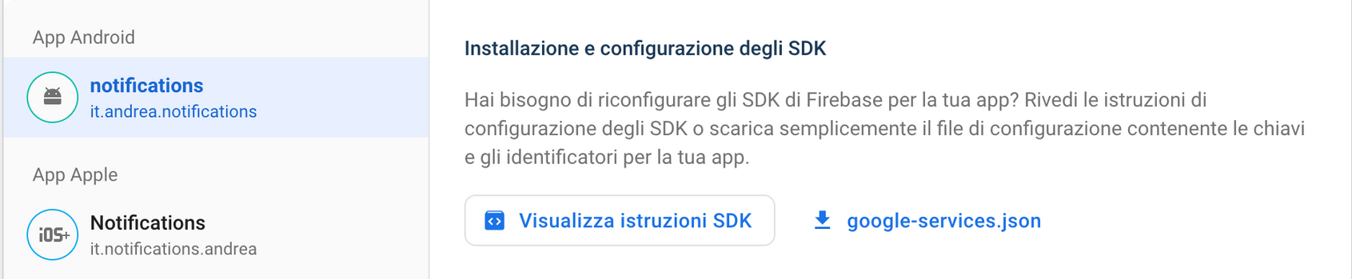
Configurazione Android

Slide 13
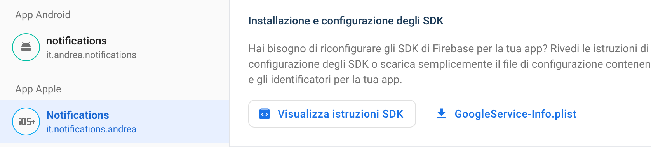
Configurazione iOS

Slide 14

Per poter creare un’app iOS necessitiamo di un provisioning ovvero una combinazione di ID app e certificati di distribuzione. Il provisioning autorizza gli sviluppatori e i dispositivi a creare ed eseguire applicazioni create per i dispositivi Apple iOS. Per inviare le push notification inoltre necessitiamo una Chiave o Certificato APN collegata alla nostra app registrata sul sito Apple Developer

Slide 15
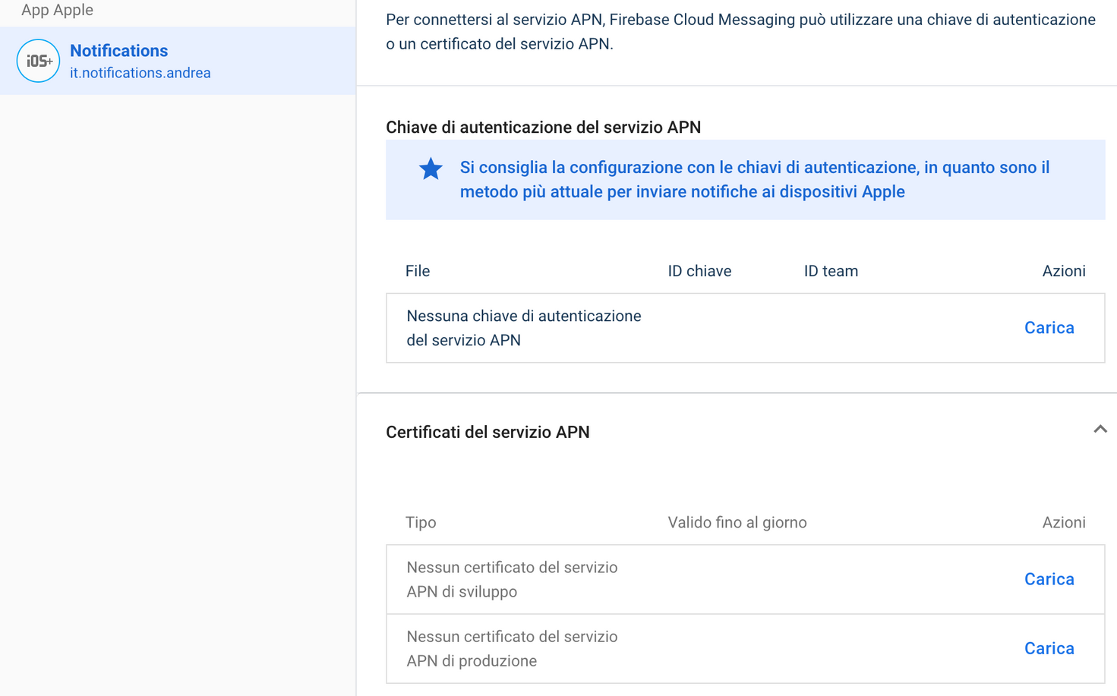
Configurazione iOS

Slide 16
Configurazione e Codice Web

Slide 17
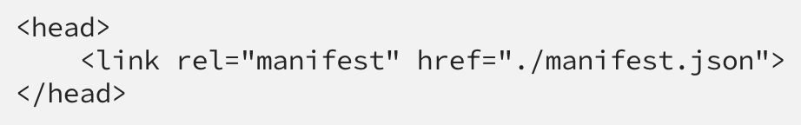
Per utilizzare le notifiche nella nostra app web ci serviremo del Service Worker
Come prima cosa aggiungeremo all’interno di un file, manifest.json, una stringa per permettere di identificare la nostra app: "gcm_sender_id": "Sender ID"
Linkeremo quindi il manifest alla nostra app nell’index.html come di seguito

Slide 18
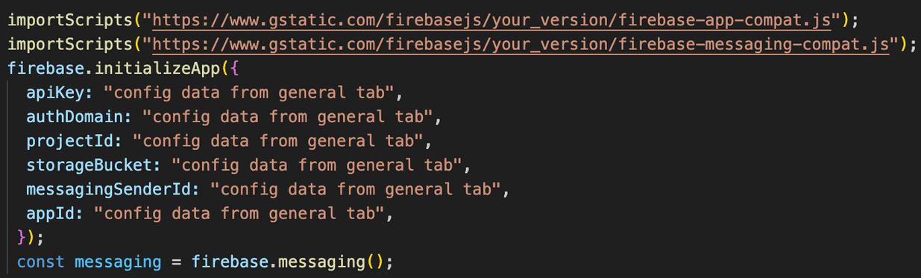
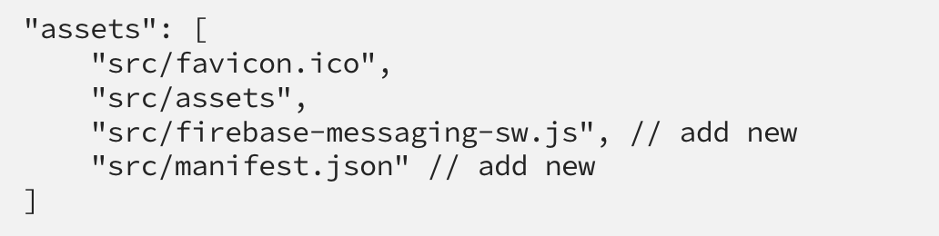
A questo punto creiamo il file per la configurazione delle push con il Service Worker nel quale andremo ad importare gli script e la configurazione di firebase
Aggiungeremo poi questo file più il manifest file nell’angular.json

Slide 19
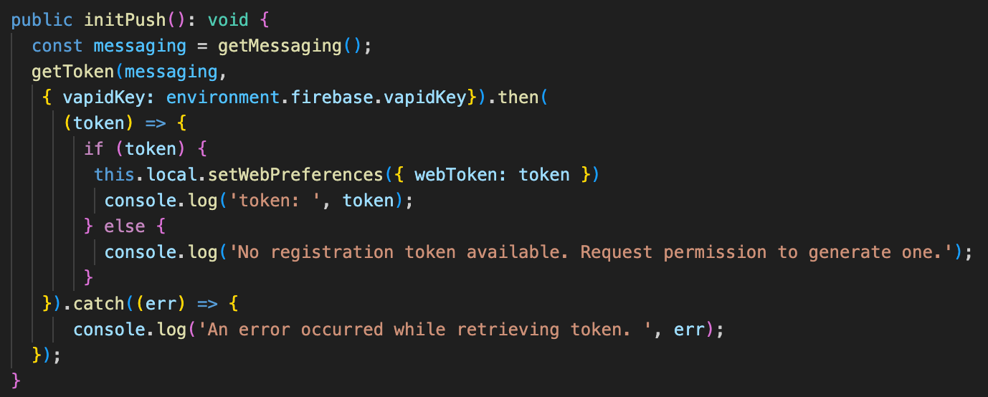
Installiamo la dependency “firebase“ con la stessa versione degli script inseriti in precedenza che utilizzeremo come di seguito
Una volta ultimata la configurazione andiamo a scrivere il codice per permettere alla nostra app di richiedere il permesso alle push

Slide 20
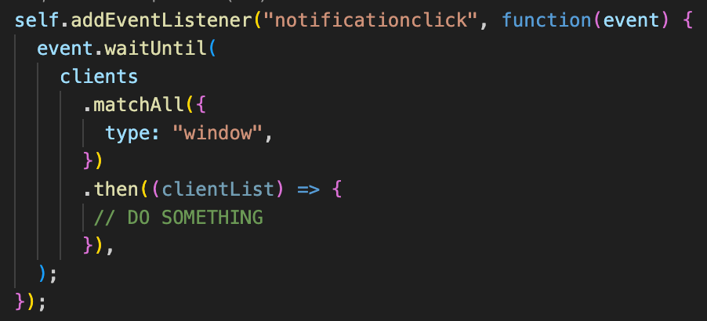
Per gestire il click alla ricezione della notifica torniamo nel nostro file firebase-messaging-sw.json

Slide 21
Configurazione e Codice Mobile

Slide 22
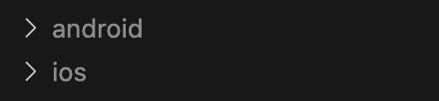
Eseguiremo in ordine i seguenti 3 passaggi per creare le platform Android e iOS
Una volta eseguiti i comandi nella struttura del nostro progetto verranno create queste due cartelle
ionic build
npx cap add android
npx cap add ios

Slide 23
Una volta installato il plugin ci saranno diversi passi da seguire:
Aggiunta dei file di configurazione firebase
Modifica di codice native iOS per poter abilitare la ricezione delle notifiche (link alla documentazione)
Il passo successivo sarà l’installazione e la configurazione del plugin
Questo i passi da seguire:
npm install @capacitor/push-notifications
npx cap sync

Slide 24
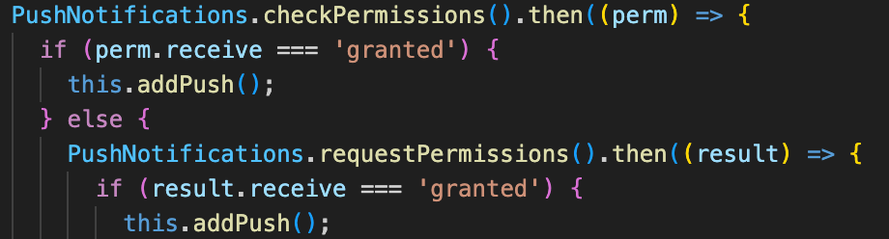
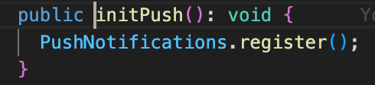
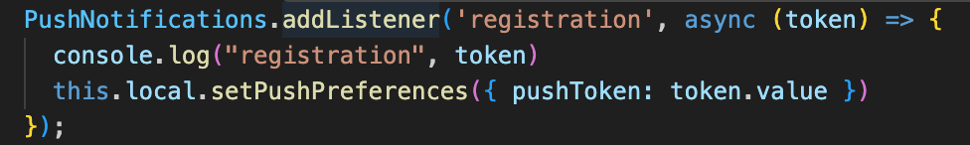
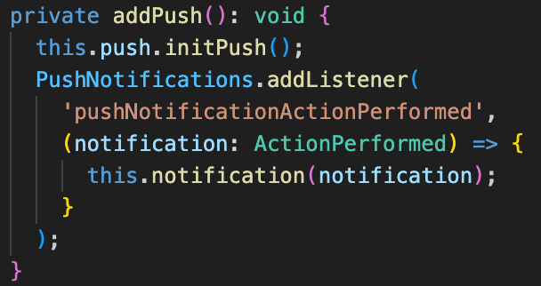
Controlliamo se abbiamo il permesso a ricevere le push notifications, in caso contrario lo richiediamo
Registriamo la nostra app alla ricezione delle push notifications
Aggiungiamo i listener di cui abbiamo bisogno per interagire con la notifica ricevuta

Slide 25
Procediamo ora con la creazione delle applicazioni per testare le nostre push, Android e iOS necessitano di passagi alcuni simili altri diversi diversi tra loro, come prima cosa in comune tra le due piattaforme builderemo la nostra app.
Una volta eseguito il comando di build procederemo con i seguenti comandi:
npx cap copy android o npx cap copy ios
npx cap open android o npx cap open ios
Con il primo comando andrete a riportare la build fatta nelle rispettive platform, con il secondo invece aprirete l’ide nativo per poter buildare il progetto

Slide 26
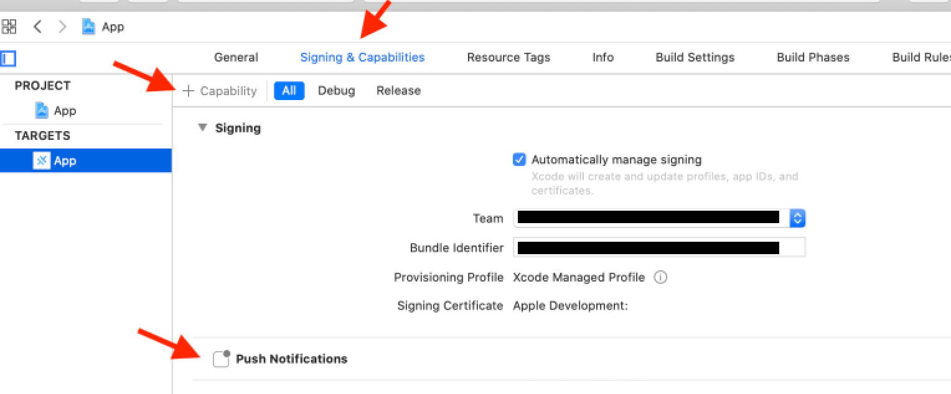
Bisogna aggiungere la capability per le Push Notifications, le capabilities sono funzionalità che consentono all’applicazione di accedere a servizi forniti da Apple

Slide 27
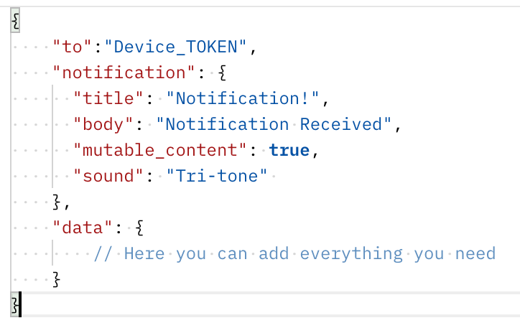
Per inviare una Push notification Firebase mette a disposizione l’api https://fcm.googleapis.com/fcm/send
Il nostro oggetto di notifica sarà composto quindi da:
Token del dispositivo
Oggetto notification
Oggetti opzionali quali “data” oppure oggetti specifici per il dispositivo

Slide 28
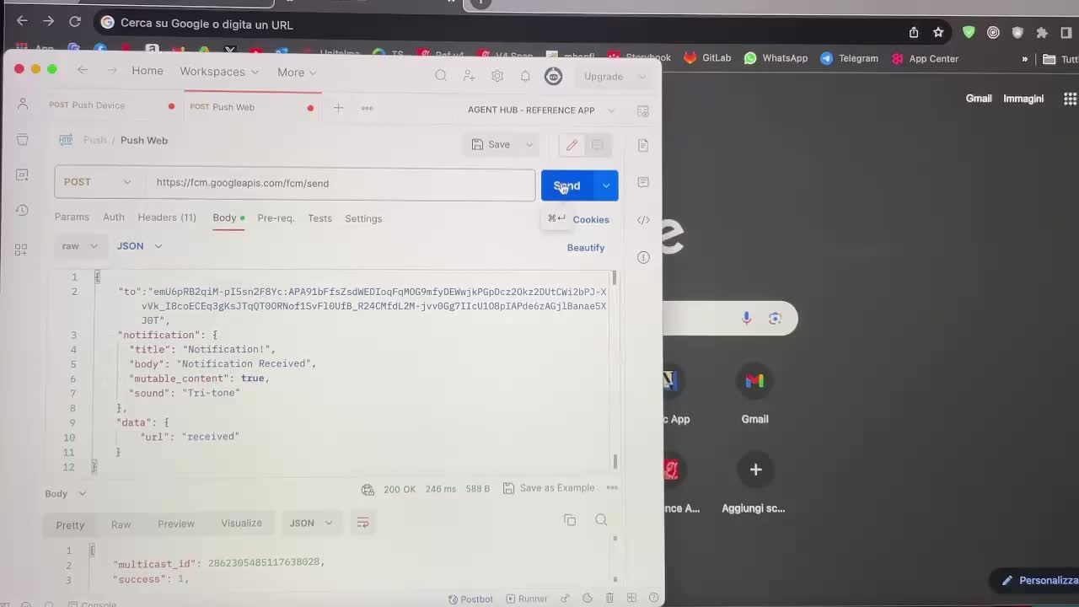

Slide 29
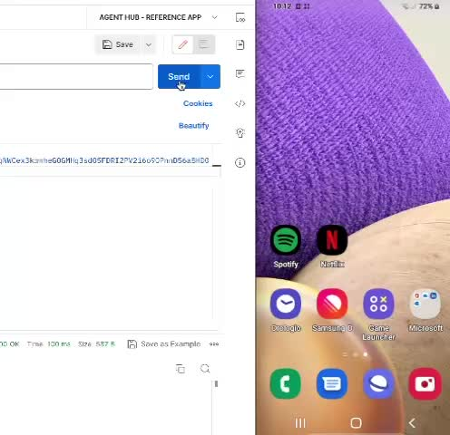

Slide 30
Grazie!

